Slide 1
The Stevens law and the derivation of sensory perception
Jianshe Chen, Shiyi Tian, Xinmiao Wang, Yuezhong Mao, Lei Zhao, The Stevens law and the derivation of sensory perception, Journal of Future Foods, Volume 1, Issue 1, 2021, Pages 82-87

Slide 2
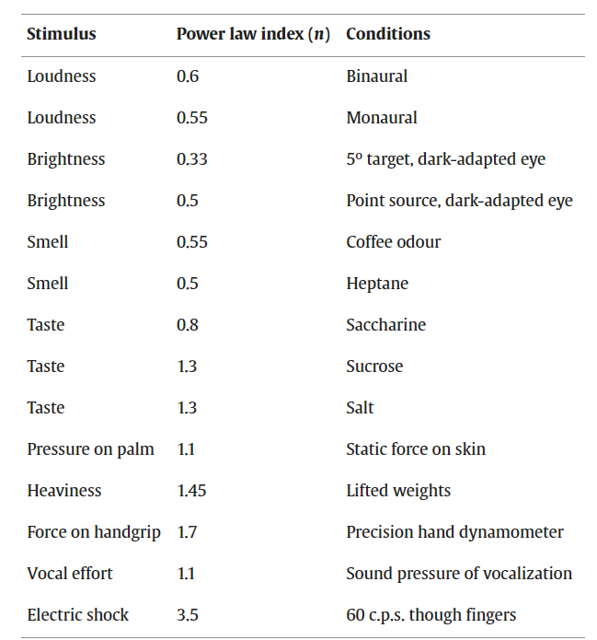
ΝΟΜΟΣ ΤΟΥ STEVENS
S = kI^{n}

Slide 3
ΜΕΙΟΝΕΚΤΗΜΑΤΑ
1) Μη συνεκτική καθώς από την μία πλευρά της εξίσωσης έχουμε μονάδες μέτρησης-(units) ενώ από την άλλη όχι
2) Δεν λαμβάνει υπόψη ότι η αντίληψη μπορεί να περιέχει παραπάνω από ένα ερέθισμα (π.χ. γλυκόξινη γεύση)
– Ισχύει αυτό για οπτικά ερεθίσματα;
ΠΡΟΤΑΣΗ των συγγραφέων:
Για το πρώτο πρόβλημα:
Για να έχει συνοχή η εξίσωση (και να είναι χωρίς μονάδες μέτρησης)
S = k(I/I₀)^{n}

Slide 4
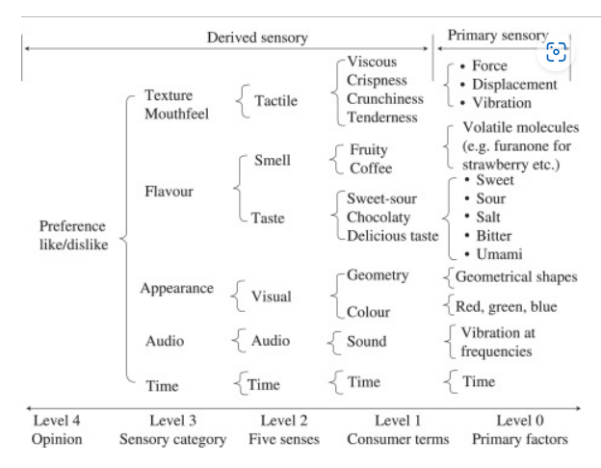
Για το 2^{ο} πρόβλημα:
Μπορούμε να σκεφτούμε κάτι αντίστοιχο για οπτικά ερεθίσματα;

